Slide 1

TRƯỜNG MẦM NON QUANG TRUNG
LĨNH VỰC PHÁT TRIỂN NHẬN THỨC
ĐẾM ĐẾN 4, NHẬN BIẾT SỐ LƯỢNG TRONG PHẠM VI 4
NHẬN BIẾT SỐ 4
GV: Nguyễn Thị Nhớ + Dương Thị Hương
Lớp: 4B2

Slide 2


Trò chơi
“Xúc sắc vui vẻ”

Slide 3


Slide 5


Khám Phá

Slide 6

Thảo luận

Slide 7
Giải thích

Slide 8



Slide 14
3
1
2
4

Slide 15
4

Slide 16
4

Slide 17
4
4

Slide 18
4
4

Slide 20
Trò chơi
“Con số bí ẩn”

Slide 21

Trò chơi:
Ai thông minh hơn

Slide 22


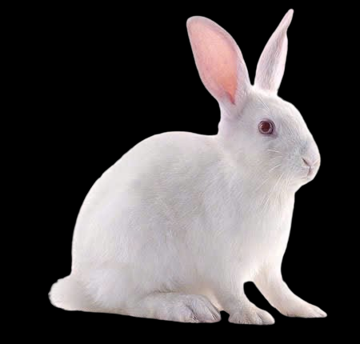

Slide 23



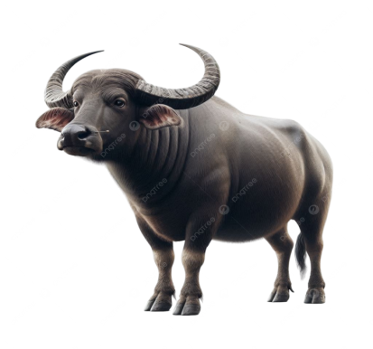
2
3
4

Slide 24
4

Slide 25
Đánh giá

